Slide 1
স্বাগতম

Slide 2
শিক্ষক পরিচিতি
মোঃ গোলাম রাব্বানী
সহকারী শিক্ষক (ভৌত বিজ্ঞান)
ছয়ানী উচ্চ বিদ্যালয়
মোবাইলঃ ০১৬৮০৮১৯১২৬

Slide 3
পাঠ পরিচিত
রসায়ন বিজ্ঞান
নবম শ্রেণি
৪র্থ অধ্যায়
তারিখ – ১২ / ০৫/ ২০২০

Slide 4
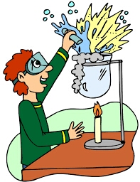
পাঠ শিরোনাম
কার্বন ডাই অক্সাইড প্রস্তুতি
ও
সনাক্ত করন
Chhayani High School

Slide 5
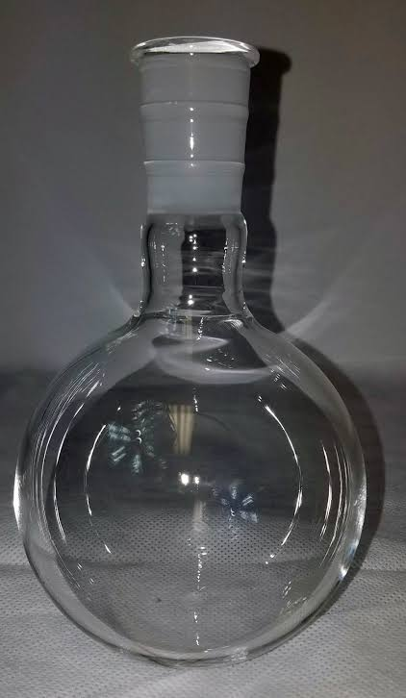
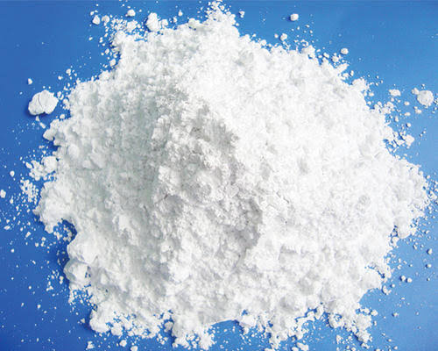
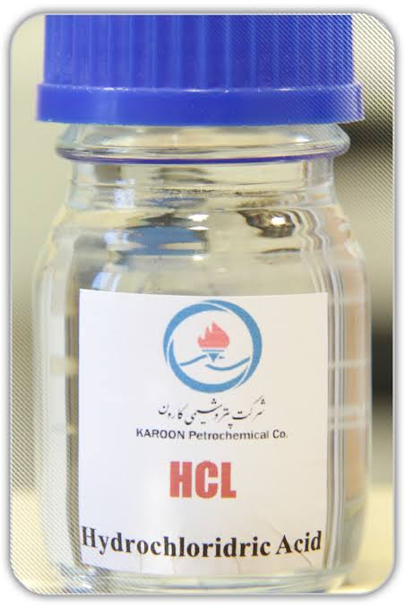
কার্বন ডাই অক্সাইড প্রস্তুতির উপকরনঃ
প্রয়োজনীয় উপকরনঃ
$${CaCO}_{3}$$
চকের গুড়া
গ্যাস সংগ্রাহক জার
থিসল ফানেল
দুইবার সমকোণে বাকানো নল
HCl এসিড
গোলতলি ফ্লাস্ক
Chhayani High School

Slide 6
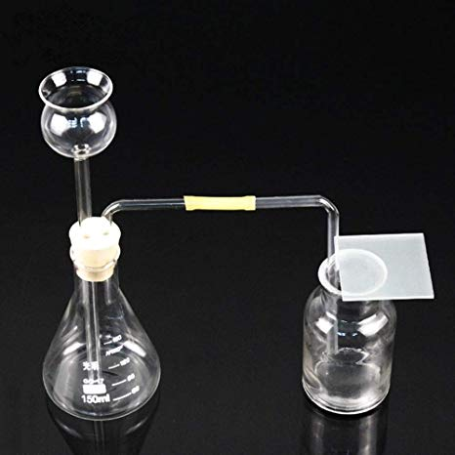
কার্বন ডাই অক্সাইড প্রস্তুতির জন্য যন্ত্র বিন্যাসঃ
যন্ত্রপাতি গুলোকে নিম্নভাবে সাজাইঃ
Chhayani High School

Slide 7
কার্বন ডাই অক্সাইড প্রস্তুতি ও সনাক্ত করনঃ
কার্বন ডাই অক্সাইড এর প্রস্তুতি
HCl
উৎপাদন পদ্ধতির বর্ণনা t
CO2
প্রথমে ফ্লাস্কটিতে লাইম স্টোন বা ক্যালসিয়াম কার্বনেট (${CaCO}_{3}$) এর ছোট ছোট টুকরা নিই।
তারপর ফানেলের সাহায্যে ফোটায় ফোটায় $HCl যোগ করি ।$
ক্যালসিয়াম কার্বনেট ও $HCl$ বিক্রিয়ার ফলে উৎপন্ন ${CO}_{2} নির্গম নল দিয়ে নির্গত হয়।$
$যা পরবর্তীতে গ্যাস জারে জমা হয়$।
CaCO3
Chhayani High School

Slide 8
কার্বন ডাই অক্সাইড প্রস্তুতি ও সনাক্ত করনঃ
চল একটা ভিডিও দেখে নেয়া যাকঃ
Chhayani High School

Slide 9
${CO}_{2}$ সনাক্তকরন ও ধর্ম পরীক্ষাঃ
পরীক্ষা
ফলাফল
গ্যাস জারের মুখে একটি জ্বলন্ত কাঠি ধরা হল
কাঠিটির আগুন নিভে গেল ।
একটি টেস্ট টিউবে চুনের পানি নেওয়া হল এবং
তাতে উৎপন্ন কার্বন ডাই -অক্সাইড প্রবেশ করানো হল।
চুনের পানি ঘোলা হয়ে গেল ।
ঐ ঘোলা চুনের পানিতে আরো অধিক কার্বন ডাই -অক্সাইড প্রবেশ করানো হল ।
ঘোলা চুনের পানি পরিষ্কার হয়ে গেল ।
Chhayani High School

Slide 10
${CO}_{2}$ এর ব্যবহারঃ
বেকিং সোডা প্রস্তুতিতে অ্যামোনিয়া গ্যাস , খাবার লবন, পানির সাথে কার্বন ডাইঅক্সাইড ব্যাবহার করা হয়।
হিমায়িত কার্বন ডাইঅক্সাইড বা শুষ্ক বরফ রেফ্রিরাজেন্ট হিসেবে ব্যবহার হয়।
বিভিন্ন প্রকার কোমল পানীয় তে দ্রবীভূত কার্বন ডাইঅক্সাইড ব্যাবহার করা হয় ।
অগ্নি নির্বাপক যন্ত্রে কার্বন ডাইঅক্সাইড ব্যবহার করা হয়।
Chhayani High School

Slide 11
দলগত কাজঃ
চুনাপাথরের সংকেত লিখ ।
কার্বন ডাই-অক্সাইড এর ক্ষতিকর দিক উল্লেখ কর।
চুনাপাথর ও হাইড্রোক্লোরিক এসিডের মধ্যে সংগঠিত বিক্রিয়া লিখ।
Chhayani High School

Slide 12
মূল্যায়নঃ
ড্রাই আইস কী ?
চুনা পাথরকে তাপ দিলে কি ঘটে বিক্রিয়া সহ ব্যাখ্যা কর।
কার্বন ডাই-অক্সাইডের ক্ষতিকর দিক উল্লেখ কর।
কার্বন ডাই- অক্সাইড এর উপকারী দিক গুলো তুলে ধর ।
স্বল্প বাতাসে কাঠ পোড়ানো উচিত নয় কেন ?
পাউরুটি কিভাবে ফোলে ব্যাখ্যা দাও ।
Chhayani High School

Slide 13
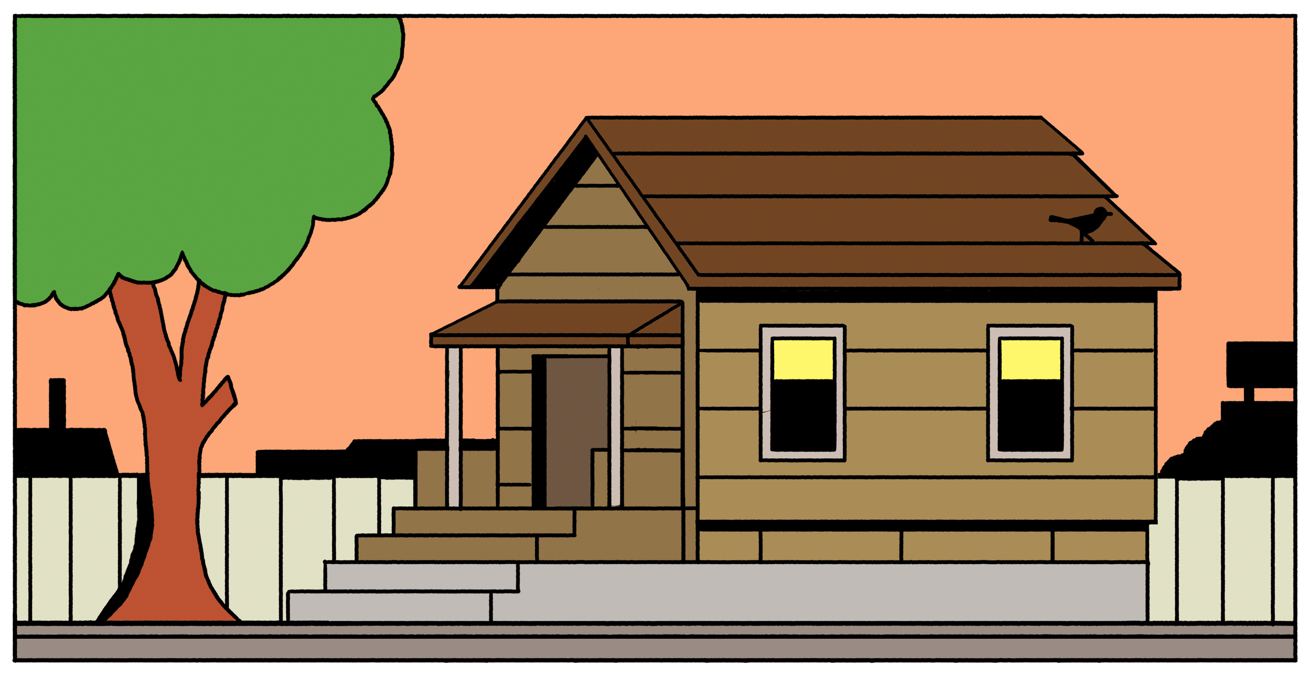
বাড়ির কাজঃ
চুনা পাথর ও হাইড্রোক্লোরিক এসিডের পরিবর্তে বাড়িতে ব্যবহৃত উপাদান
দিয়ে উক্ত পরিক্ষাটি কিভাবে করা যায় ? প্রত্যেকে করে খাতায় উপস্থাপন করবে ?
Chhayani High School

Slide 14
“Stay Home
Stay Safe”
Chhayani High School

